Slide 1
НОВЫЙ ВЗГЛЯД НА ЧИСТОТУ

Slide 2
МИКРОМИР
МИКРОМИР
Знаете ли Вы, что бактерии – самая древняя группа организмов из ныне существующих на Земле.
Установлено, что первые бактерии жили во времена, когда поверхность Земли была окутана плотным облачным слоем и имела высокую температуру.
Первые бактерии появились, вероятно, более 3,5 млрд. лет назад и на протяжении почти миллиарда лет были единственными живыми существами на нашей планете.
В ПОВСЕДНЕВНОЙ ЖИЗНИ НАС СОПРОВОЖДАЮТ МИЛЛИАРДЫ БАКТЕРИЙ

Slide 3
ПАТОГЕННЫЕ — бактерии, вызывающие заболевания различных систем организма.
ПОЛЕЗНЫЕ —
бактерии, осуществляющие
утилизацию, переработку продуктов биологического
и химического происхождения,
а также бактерии, помогающие нашему организму справляться
с неблагоприятными условиями внешней среды.
ВИДЫ БАКТЕРИИ
УСЛОВНО-ПАТОГЕННЫЕ —
бактерии, которые в обычных условиях
«хранят нейтралитет», но проявляют агрессию после смещения баланса в сторону «патогенных».

Slide 4
ЖИЗНЕННОЕ ПРОСТРАНСТВО ЧЕЛОВЕКА
МИКРОМИР
МИКРОМИР
Нерациональное использование бытовой химии вызывает снижение функциональной сопротивляемости иммунной системы организма к различным неблагоприятным факторам.
ГИГИЕНА ЧЕЛОВЕКА
БЕЗРАССУДНАЯ БОРЬБА
С МИКРОМИРОМ ВЛЕЧЕТ ТЯЖЕЛЫЕ ПОСЛЕДСТВИЯ
Человеческое тело окутано невидимой вуалью – микробной пленкой. Уничтожать ее, стремясь к стерильности, - значит, наносить вред организму.

Slide 5
Современные дезинфицирующие средства содержат целый ряд веществ, которые негативно влияют на здоровье человека и его жизненное пространство.
МИКРОМИР
МИКРОМИР
Поверхность в жилых помещениях не является стерильной, на ней скапливаются многочисленные бактерии (полезные, патогенные, условно-патогенные), которые образуют биопленку, ее сложно инактивировать дезинфицирующими средствами.
Патогенные бактерии могут вызывать аллергические реакции и различные заболевания.
Применяя все более новые, современные средства, мы не думаем о том, что патогенные бактерии адаптируются и у них формируется резистентность к дезинфектантам.
Но есть альтернатива – безопасные пробиотические бактерии с активными ферментами, которые препятствуют размножению патогенной микрофлоры.
ЕСТЬ ЛИ ВЫХОД?

Slide 6
МИКРОМИР
МИКРОМИР
Сегодня наука превращает
микроорганизмы в помощников:
в медицине, пищевой промышленности,
сельском хозяйстве и быту.

Slide 7
НОВЫЙ ВЗГЛЯД НА ЧИСТОТУ

Slide 8
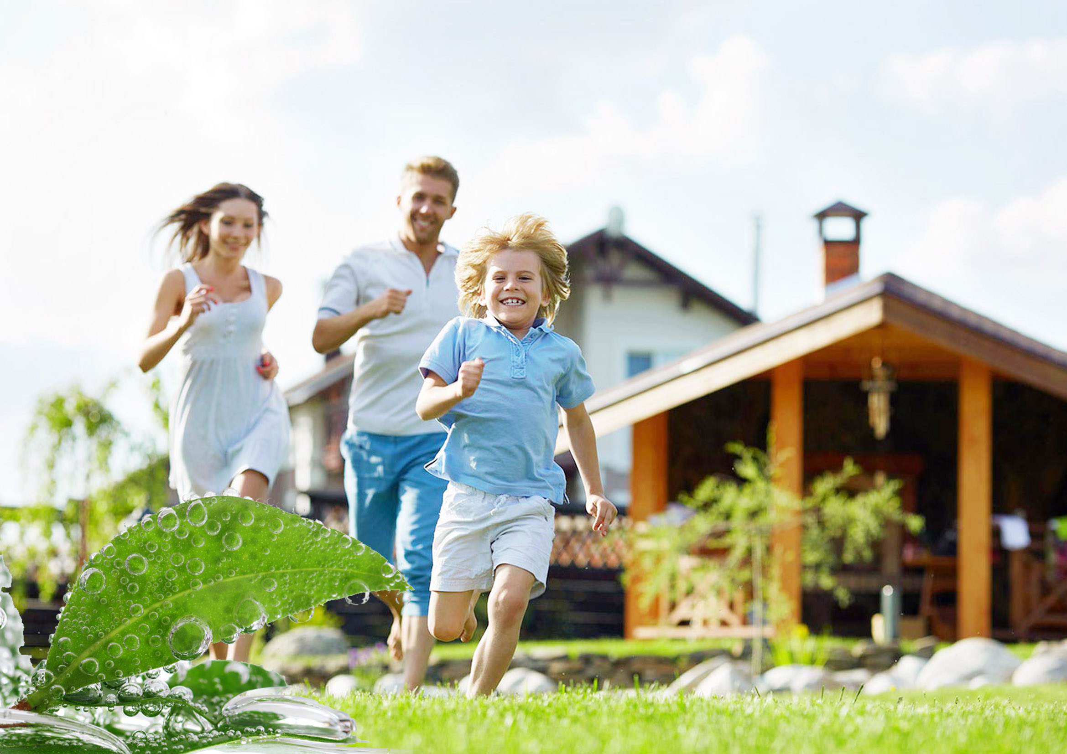
АРТЛАЙФ ВНОСИТ НОВЕЙШИЕ
ДОСТИЖЕНИЯ БИОТЕХНОЛОГИЙ
В ПОВСЕДНЕВНУЮ ЖИЗНЬ,
РАЗРАБАТЫВАЕТ ЭКОНАПРАВЛЕНИЕ PANBIOTICA («ПАНБИОТИКА»)

Slide 9
НОВЕЙШИЕ ДОСТИЖЕНИЯ БИОТЕХНОЛОГИЙ
ПРИНЦИПИАЛЬНО НОВАЯ КОНЦЕПЦИЯ – ИСПОЛЬЗОВАНИЕ ПРИРОДНЫХ СПОСОБОВ АСЕПТИЧЕСКОЙ ОЧИСТКИ И АНТИСЕПТИЧЕСКОЙ ОБРАБОТКИ.
ЭТО БЕЗОПАСНАЯ АЛЬТЕРНАТИВА ХИМИЧЕСКИМ СРЕДСТВАМ ДЕЗИНФЕКЦИИ И АНТИСЕПТИКИ.
ЭКОСРЕДСТВА ДЛЯ БЕЗОПАСНОЙ ГИГИЕНЫ
В ОСНОВЕ СРЕДСТВ «ПАНБИОТИКА» – ПОЛЕЗНЫЕ БАКТЕРИИ (ПРОБИОТИКИ).
ЛИНИЯ «ПАНБИОТИКА» – ЭТО ВЫСОКОЭФФЕКТИВНЫЕ ПРОБИОТИЧЕСКИЕ СРЕДСТВА КОНТРОЛИРУЮЩИЕ БИОЛОГИЧЕСКУЮ ЗАЩИТУ И ЧИСТОТУ.
НОВЫЙ ВЗГЛЯД НА ЧИСТОТУ
ПРЕИМУЩЕСТВА «ПАНБИОТИКИ»

Slide 10
МИКРОМИР
«ПАНБИОТИКИ» РАБОТАЕТ ТАМ,
ГДЕ НЕОБХОДИМА ГИГИЕНА ЧЕЛОВЕКА И ЕГО ЖИЗНЕННОГО ПРОСТРАНСТВА.

Slide 11
Неприятный запах обуви – деликатная проблема, с которой сталкивается практически каждый человек.
Запах – не просто неприятное явление,
а сигнал о том, что обувь постепенно становится рассадником патогенных микроорганизмов, что может привести к бактериальным и грибковым поражениям стоп.
Вы задумывались, насколько важна для вашего здоровья
и здоровья вашей семьи постоянная забота
о содержании обуви
в чистоте?

Slide 12
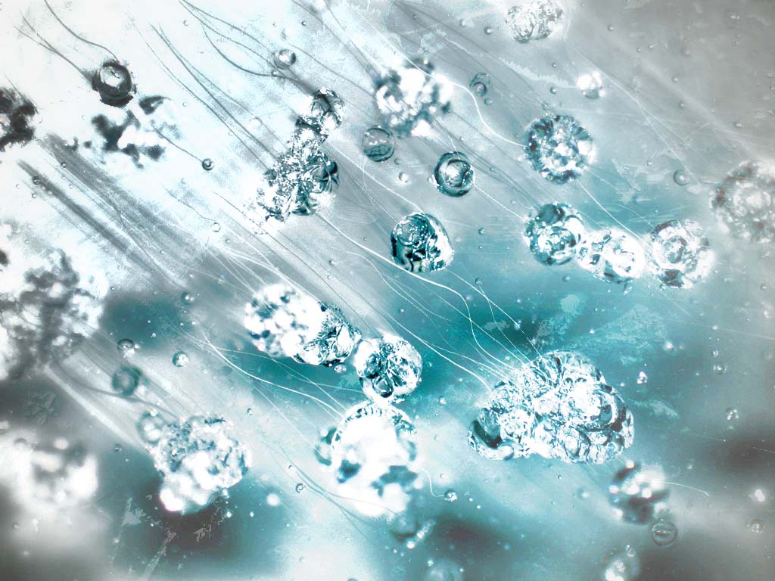
КАК РАБОТАЕТ BACILLUS SUBTILIS
В БИОДЕЗОДОРАНТЕ-СПРЕЕ?
КАК ВОЗНИКАЕТ НЕПРИЯТНЫЙ ЗАПАХ
На каждой ноге взрослого человека примерно 20 тысяч потовых желез. В зависимости от температуры окружающей среды, физической активности и других факторов они выделяют до 200 мл пота в сутки.
Пот ничем не пахнет. Запах появляется при взаимодействии пота с бактериями, которые находятся на коже и обуви. Именно жизнедеятельность бактерий является причиной появления неприятного запаха.
Бактерии, активно размножаясь в благоприятной среде, расщепляют продукты человеческой жизнедеятельности, кислород воздуха их окисляет. Конечным результатом работы бактерий является неприятный запах ног и обуви.

Slide 13
ЗАЧЕМ НАШЕЙ ОБУВИ ДЕЗОДОРАНТ
Обувь постоянно впитывает пыль и пот, в нее попадает мусор, что создает благоприятные
условия для размножения бактерий.
Влага накапливается внутри обуви, становясь средой для развития бактерий и грибков, которые при разложении выделяют неприятный запах.
ИМЕННО ПОЭТОМУ ВОПРОС ДЕЗИНФЕКЦИИ ОБУВИ КРАЙНЕ АКТУАЛЕН, И ДЛЯ ЕГО РЕШЕНИЯ СОЗДАН БИОДЕЗОДОРАНТ-СПРЕЙ ЛИНИИ «ПАНБИОТИКА».

Slide 14
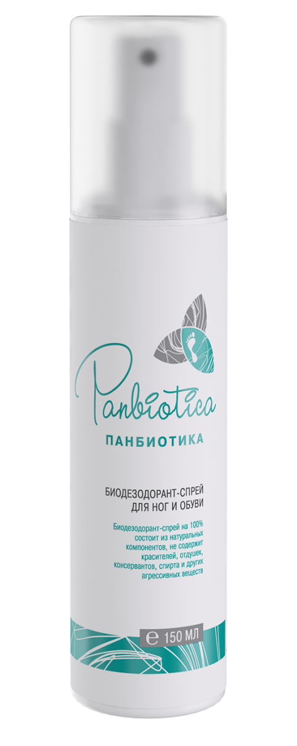
ПЕРВЫЙ ПРОДУКТ ЛИНИИ «ПАНБИОТИКА»
БИОЗАЩИТА ВАШЕЙ ОБУВИ, ЗДОРОВЬЕ И КОМФОРТ
ВАШИХ НОГ
Это высокоэффективное средство
нового поколения, обогащённое пробиотиками Вacillus subtilis для ежедневного ухода за кожей стоп и обувью. Биодезодорант контролирует биологическую чистоту, обеспечивает длительную защиту от неприятного запаха, создаёт ощущение свежести и комфорта.
БИОДЕЗОДОРАНТ-СПРЕЙ
ДЛЯ НОГ И ОБУВИ

Slide 15
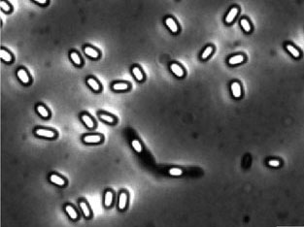
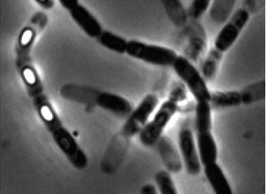
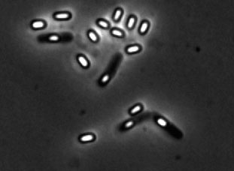
ПРИНЦИП ДЕЙСТВИЯ «ПАНБИОТИКИ» — МЕТОД КОНКУРЕНТНОГО ВЫТЕСНЕНИЯ.
Пробиотические бактерии Вacillus subtilis (В.S) в средстве находятся в неактивных спорах.
Попадая на поверхность, которую необходимо обработать
В.S заселяют среду своими штаммами, выделяют ферменты, которые разрушают биопленку условно-патогенных и патогенных бактерий, и их количество снижается естественным путем (подавляют рост и их развитие). При этом пробиотические бактерии разрушают вещества, которые служат пищей для патогенных бактерий и грибков.
После вытеснения условно-патогенных и патогенных бактерий, В.S частично остаются на обработанной поверхности и снова образуют споры (становятся неактивными). При попадании на поверхность патогенных
и условно-патогенных бактерий В.S снова начинают активно работать.
МИКРОМИР
КАК РАБОТАЕТ «ПАНБИОТИКА»
В.S в средстве
(неактивные споры)
Активные вегетативные клетки В.S, развивающиеся при наличие органических субстратов (других бактерий, пота, пыли)
Остатки В.S на обработанной поверхности (неактивные споры)

Slide 16
Встречается повсюду – в почве, на растениях, в воде и воздухе, и является частью нормальной микрофлоры человека и животных.
Применение:
фармацевтическая промышленность производит
на основе Bacillus subtilis различные лекарственные препараты;
в садоводстве как биофунгицид – натуральное средство для борьбы
с грибковыми болезнями растений.
Ежедневно работает у каждого из нас в организме: она участвует в процессах переваривания пищи, борется с патогенной микрофлорой кишечника и кожных покровов
ОДНА ИЗ САМЫХ ИЗУЧЕННЫХ НАУКОЙ БАКТЕРИЙ –
BACILLUS SUBTILIS
Является антагонистом патогенных
и условно-патогенных микроорганизмов;
способствует удалению продуктов распада; синтезирует аминокислоты, витамины и иммунноактивные факторы.
Используя Bacillus subtilis,
ученые разрабатывают
способы так называемой
«биологической дезинфекции».

Slide 17
КАК РАБОТАЮТ
ПРОБИОТИЧЕСКИЕ БАКТЕРИИ
В БИОДЕЗОДОРАНТЕ-СПРЕЕ?
Временно колонизируя поверхность обуви
и кожи стоп, пробиотические бактерии Bacillus subtilis выделяют ферменты, которые разрушают биопленку условно-патогенных и патогенных бактерий, и их количество снижается естественным путем.
В результате пробиотические бактерии осуществляют биологическую защиту
и контроль, поддерживая правильный баланс внутренней поверхности обуви и микрофлоры кожи. Это, в свою очередь, устраняет причину неприятного запаха и обеспечивает длительную защиту от его повторного появления, а также снижает риск развития бактериальных
и грибковых заболеваний стоп.
БИОДЕЗОДОРАНТ-СПРЕЙ ОБЛАДАЕТ ВЫРАЖЕННЫМ АНТИСЕПТИЧЕСКИМ, МЕСТНЫМ ФУНГИЦИДНЫМ (ПРОТИВОГРИБКОВЫМ) ДЕЙСТВИЕМ.
Пробиотические бактерии сохраняют свою биологическую активность в отношении патогенной микрофлоры, даже не смотря на длительность применения биодезодоранта-спрея.
БИОДЕЗОДОРАНТ-СПРЕЙ НЕ НАРУШАЕТ ФИЗИОЛОГИЧЕСКУЮ ФУНКЦИЮ ПОТООТДЕЛЕНИЯ

Slide 18
За счет ментола биодезодорант-спрей оказывает дезодорирующее
и освежающее действие.
МЕНТОЛ

Slide 19
Натуральный состав исключает
агрессивное химическое воздействие, поэтому биодезодорант-спрей не вызывает раздражения на коже ног, не оставляет следов на обуви.
Он может применяться на всех типах обуви – из натуральной и искусственной кожи, ткани, замши и других материалов.
БИОДЕЗОДОРАНТ-СПРЕЙ СОДЕРЖИТ ТОЛЬКО НАТУРАЛЬНЫЕ КОМПОНЕНТЫ, КОТОРЫЕ БЕРЕЖНО И АККУРАТНО УХАЖИВАЮТ ЗА ОБУВЬЮ
И КОЖЕЙ НОГ

Slide 20
НЕТ ЗАПАХА
Не маскирует неприятный запах пота, а устраняет его причину – бактерии.
АБСОЛЮТНО БЕЗОПАСНО
Поддерживает естественный физиологический
и функциональный состав микрофлоры кожи.
Не нарушает физиологическую функцию потоотделения.
Нейтрален ко всем видам тканей, коже и краскам.
Не оставляет следов после обработки.
НАТУРАЛЬНО
Природный способ антисептической обработки.
Не сушит кожу.
Не содержит спирта, солей, оксидов алюминия, отдушек, красителей и консервантов.
ИСПОЛЬЗУЮТСЯ НОВЕЙШИЕ БИОТЕХНОЛОГИИ
Создано на основе пробиотических бактерий.
Безопасная альтернатива химическим средствам дезинфекции и антисептики.
ПРЕИМУЩЕСТВА
БИОДЕЗОДОРАНТА-СПРЕЯ
«ПАНБИОТИКА»:
ЭФФЕКТИВНО
5
Результат наступает после первого применения.
Пролонгированное действие.
ЭКОНОМИЧНО
Хватает до 200 применений

Slide 21
БИОДЕЗОДОРАНТ-СПРЕЙ РЕКОМЕНДУЕМ
Людям, чей труд связан с длительным ношением обуви
в течение дня (офисные работники).
Людям, ведущим активный образ жизни (спортсмены, туристы, рыбаки, охотники и т.д.).
Дополнительно можно бидезодорантом-спреем обработать спортивную сумку.
Людям, кто занят физическим трудом или вынужден проводить много времени на ногах.
Людям, страдающим повышенной потливостью.
Людям часто посещающих
бассейн, сауну, баню.

Slide 22
БИОДЕЗОДОРАНТ-СПРЕЙ PANBIOTICA
ВОЗДЕЙСТВИЕ НА КОЖУ СТОП
ВОЗДЕЙСТВИЕ НА ОБУВЬ
Bacillus subtilis создает на поверхности обуви защитный микрослой – бактериальную пленку, препятствующую процессу размножения вредных бактерий. Регулярная обработка внутренней поверхности обуви биодезодорантом-спреем снижает риск возникновения заболеваний кожи стоп,
а также устраняет неприятный запах
в обуви. Средство аккуратно ухаживает за обувью, сохраняя её чистоту и свежесть.
Оказывает профилактическое действие: при регулярном применении средства снижается риск развития бактериальных и грибковых заболеваний стоп, а также устраняется причина неприятного запаха.
Наносить биодезодорант-спрей необходимо вечером после длительного ношения обуви в течение дня, либо не менее чем за четыре часа до выхода из дома (до полного высыхания).
Кроме того, в целях профилактики рекомендуется обрабатывать новую обувь перед тем, как надеть ее первый раз.
Распылять биодезодорант-спрей необходимо равномерно на сухую чистую кожу стоп с расстояния
10–15 сантиметров, уделяя особое внимание зоне между пальцами. Рекомендуется использовать 1–2 раза в день по мере необходимости.

Slide 23
СРАВНИТЕЛЬНАЯ ХАРАКТЕРИСТИКА БИОДЕЗОДОРАНТА-СПРЕЯ ДЛЯ НОГИ ОБУВИ
С ПРОДУКТАМИ ИСПОЛЬЗУЕМЫМИ ДЛЯ ОБРАБОТКИ ОБУВИ И НОГ
ОСОБЕННОСТИ | БИОДЕЗОДОРАНТ-СПРЕЙ ДЛЯ НОГ И ОБУВИ | МИКОСТОП | ФОРМИДРОН
Форма выпуска | Биодезодорант-спрей | Дезодорант-антиперспирант спрей | Флакон без распылителя
Механизм действия | Бактерицидное и фунгицидное | Фунгицидное | Дезодорирующее, Бактерицидное
Способ применения антибактериальная обработка кожи и обуви | Эффект наступает после каждого применения | в течение 3-5 дней | Одной процедуры достаточно, чтобы уменьшить потливость кожи на одну-две недели
Противопоказания | Индивидуальная непереносимость | Индивидуальная непереносимость | Воспалительные заболевания кожи. Препарат является достаточно токсичным и поэтому перед его использованием необходимо проконсультироваться с дерматологом
Показания к применению | Профилактика; вспомогательное лечение бактериальных и грибковых поражений кожи стоп; гигиеническая обработка обуви. | Профилактика; грибковых поражений; гигиеническая обработка обуви. | При повышенной потливости
Активный компонент | Пробиотические бактерии Bacillus subtilis | Тетранил – производное ундециленовой кислоты | Формальдегид

Slide 24
Вывод.
На рынке существует две группы препаратов:
с фунгицидным (противогрибковым) действием;
направленных на устранение излишней потливости (блокируют потоотделение или маскируют неприятный запах).
Биодезодорант–спрей «Панбиотика» имеет преимущества перед другими средставами и сочетает в себе несколько действий:
оказывает бактерицидное и противогрибковое действия;
устраняет причину неприятного запаха и обеспечивает длительную защиту от его повторного появления.

Slide 25
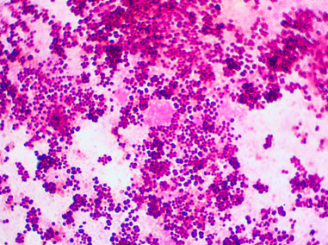
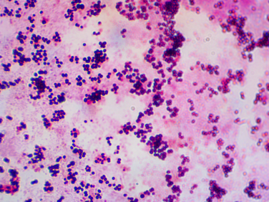
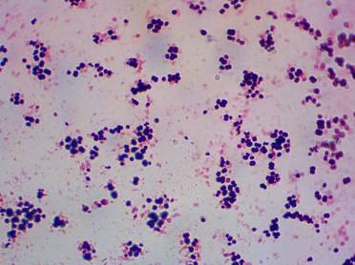
Специалисты биотехнологической лаборатории Артлайф проводили глубокое изучение свойств пробиотических бактерий Bacillus subtilis:
Жизнеспособность бактерий в средствах.
Безопасность.
Пробиотические свойства бактерий (имеет высокую антагонистическую активность в отношении патогенных и условно-патогенных бактерий).
Антимикробные свойства против патогенной микрофлоры.
Подбирали оптимальную рабочую концентрацию бактерий (количество, которое необходимо для стабильного эффекта и результата).
Специалисты биотехнологической лаборатории изучали эффективность
и безопасность биодезодоранта-спрея.
Проводили микробиологические исследования поверхности обуви, различных материалов, которые наглядно показали эффективность работы Bacillus subtilis в отношении кокковых бактерий (вызывающих неприятный запах). Содержание последних снижается в 10 раз.
Название | Присутствие кокковых колоний до обработки поверхности обуви | Присутствие кокковых колоний после обработки (экспозиция через 2 часа) | Присутствие кокковых колоний после обработки (экспозиция через 12 часов)
Кроссовок мужской – (внутренняя поверхность ткань) | 356 *КОЕ/25 см² | 210 *КОЕ/25 см² | 34 *КОЕ/25 см²
* Колониеобразующая единица

Slide 26
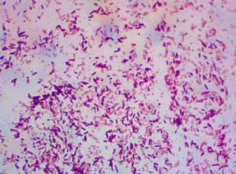
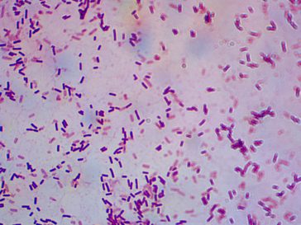
Вместе с тем по прошествии 12 часов наблюдается значительное присутствие колоний Bacillus subtilis, что свидетельствует о пролонгированном действии
биодезодоранта-спрея.
Присутствие Bacillus subtilis (экспозиция через 5 минут) | Присутствие Bacillus subtilis (экспозиция через 12 часов)
13 КОЕ/см² | 3КОЕ/см²

Slide 27
БИОДЕЗОДОРАНТ-СПРЕЙ ДЛЯ НОГ И ОБУВИ «ПАНБИОТИКА»
бережно заботится о здоровье
и комфорте ваших ног.

